Slide 1
ssm鲜花销售微信小程序
姓名：
学号：
专业：
指导教师：

Slide 2
课题背景
在Internet高速发展的今天，计算机的应用几乎完成覆盖我们生活的各个领域，互联网在经济，生活等方面有着举足轻重的地位，成为人们资源共享，信息快速传递的重要渠道。在中国，网上管理的兴起也同时飞速发展着。为了适应现代人类强烈的时间观念，对于大量鲜花销售信息不能及时的被分享，用户也没有办法了解更多的鲜花销售信息这样一种现状，造成各方面的不方便，许多用户找不到鲜花销售信息；鲜花销售管理的方式已经成为一个重要的问题。因此，这就需要一个方便的鲜花销售微信小程序，方便用户。鲜花销售微信小程序正是这么一个方便的平台。本网站中，用户可以以最方便的形式，在最短的时间内查找最多的鲜花销售信息，完成分享与收藏。因此，系统无疑给人们的生活带来了极大的方便，网络的应用让时间和距离不再是局限。

Slide 3
课题研究的意义
通过鲜花销售微信小程序的研究可以更好地理解系统开发的意义，而且也有利于发展更多的智能系统，解决了人才的供给和需求的平衡问题，鲜花销售微信小程序的开发建设，由于其开发周期短，维护方便，所以它可以适应鲜花销售体系基本要求。

Slide 4
系统实现的功能
本次设计任务是要设计一个鲜花销售微信小程序，通过这个系统能够满足鲜花销售的管理及用户的鲜花购买功能。系统的主要功能包括首页、个人中心、用户管理、商家管理、鲜花信息管理、鲜花分类管理、管理员管理、系统管理等功能。
管理员可以根据系统给定的账号进行登录，登录后可以进入鲜花销售微信小程序，对鲜花销售微信小程序所有模块进行管理。包括查看和修改自己的个人信息以及登录密码。
该系统为每一个用户都分配了一个用户账号，用户通过账号的登录可以在系统中查看鲜花销售信息及对个人信息进行修改等功能。

Slide 5
课题研究现状
现今，越来越多的人乐于选择一项合适的管理方案，但是普通用户往往受到管理经验地限制，这时鲜花销售微信小程序的崛起，大量鲜花销售微信小程序制度进入人们生活，而鲜花销售微信小程序制无疑是鲜花销售信息管理的最好制度，在这样成功的管理模式背景下，鲜花销售信息也越来越多。但是随着鲜花销售信息的增多，鲜花销售的管理成为了一个难题。高效便捷地管理鲜花销售微信小程序成为了转变管理模式，与时代兼容的当务之急。
鲜花销售微信小程序，为用户随时随地查看鲜花销售信息提供了便捷的方法，更重要的是大大的简化了管理员管理鲜花销售信息的方式方法，更提供了其他想要了解鲜花销售信息及运作情况以及挑选方便快捷的可靠渠道。相比于传统鲜花销售信息管理方法，这样的电子信息管理更为简洁方便，在鲜花销售微信小程序维护信息反馈和处理鲜花销售信息意见方面也有得天独厚的优势。
鲜花销售微信小程序能做到的不仅是大大简化管理员的信息管理工作，在提高鲜花销售运营收益的同时还能缩减开支，更能在数字化的平面网络上将鲜花销售微信小程序最好的一面展示给客户和潜在客户，而这个系统在带给鲜花销售全新用户信息管理统计和分类的同时，还成为日后鲜花销售制定管理思路的重要数据参考。过程永远比结果重要。毕业设计是大学生活中最为浓墨重彩的一笔，在这个过程中不仅学到更为全面的书本和实践知识，更让我感受到了浓浓的同窗之情及师生情。这个系统成为鲜花销售管理者最不可或缺的内容。尽管目前大部分已经将鲜花销售管理系统投入使用，但是人们对于系统要求也变得越来越高，大部分系统已经能完美处理各类信息，但是为了更好地契合鲜花销售微信小程序管理思路，不同用户有不同的要求，个性化也是管理系统十分重要的一点，所以都希望自己能有一个个性化定制的鲜花销售微信小程序，但这又涉及到成本控制问题，目前定制一个系统价值不菲，但是如果有这样一个可以根据需求自己制定页面和内容的鲜花销售微信小程序就可以大大缩减开支，但是凭借目前自身技术恐怕难以实现，不过让系统可二次设计却是有可能实现的。随着鲜花销售微信小程序规模的不断扩大，用户信息共享也成一种趋势。鲜花销售微信小程序的发展也证明了系统管理在不断发展进步，各种理念也越来越先进，对各方面的要求也变得越来越高，鲜花销售微信小程序完全可以在进入页面时发布各类信息进行推荐交流。

Slide 6
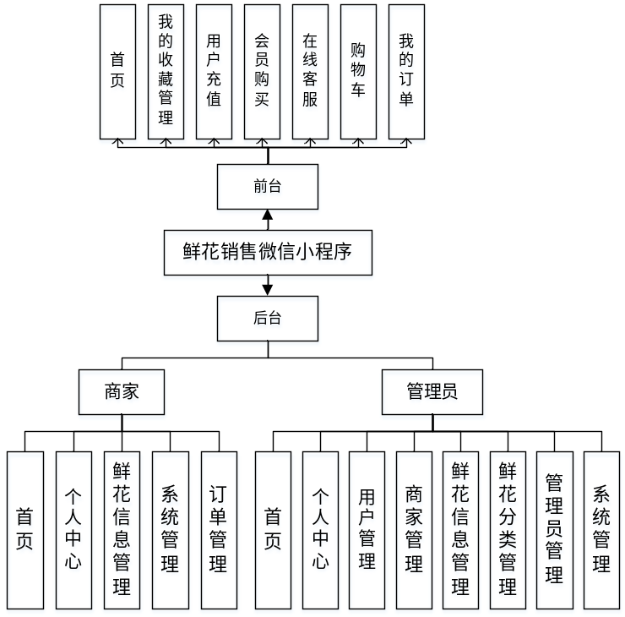
系统功能结构图

Slide 7
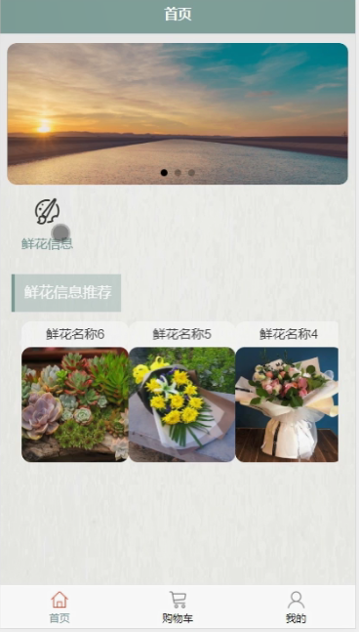
系统首页界面图

Slide 8
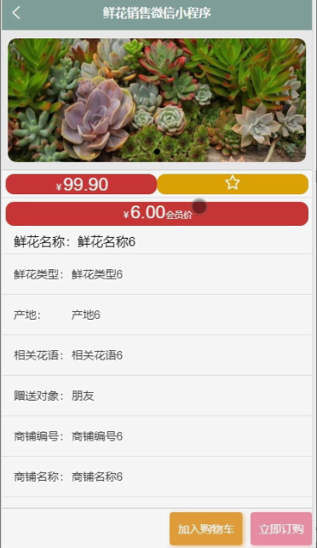
鲜花信息界面图

Slide 9
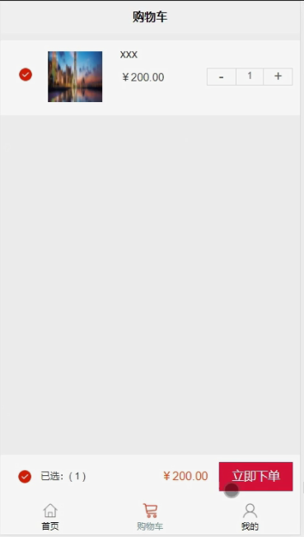
购物车界面图

Slide 10
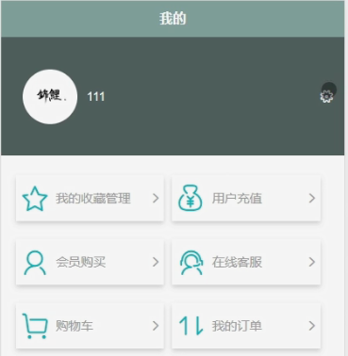
用户功能界面图

Slide 11

后台登录界面图

Slide 12
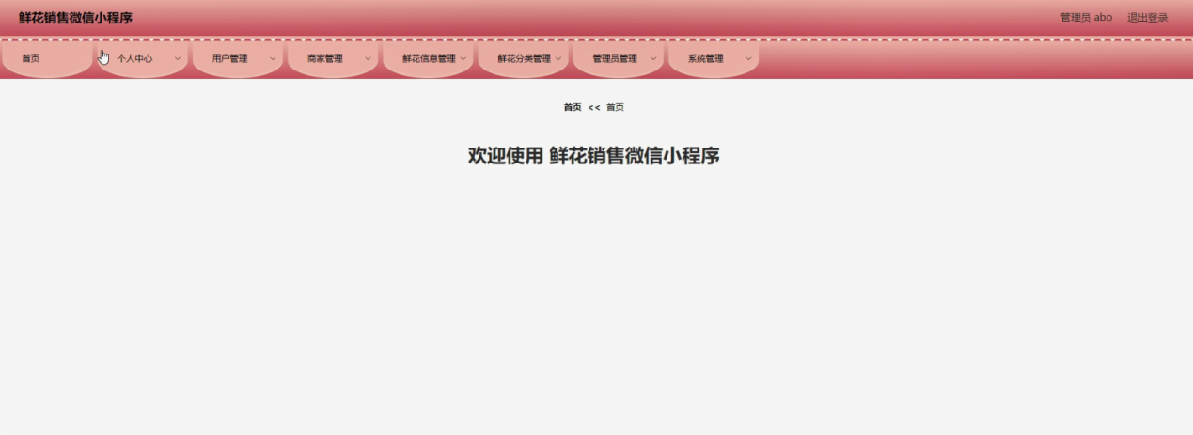
管理员功能界面图

Slide 13
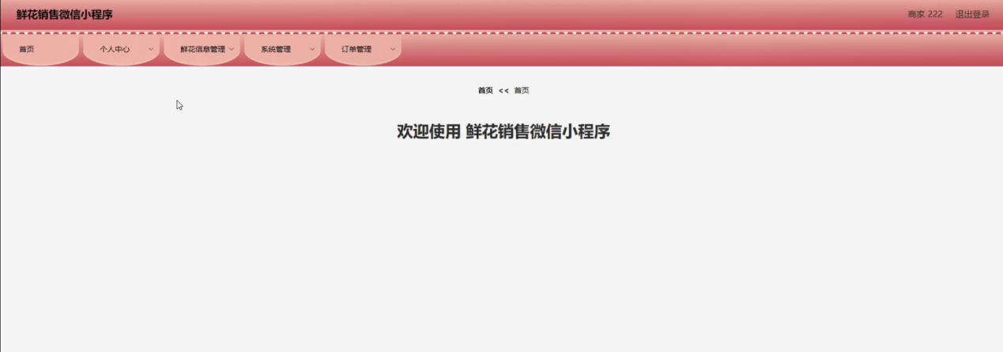
商家功能界面图

Slide 14
总结
通过完成该鲜花销售微信小程序和本论文的撰写让我更加明白了软件开发过程中软件工程思想的重要性。在项目的前期由于对需求分析做的不够谨慎和明确,导致了后面在设计甚至编码时候造成了许多不必要的麻烦。由此在今后的学习和工作开发之中必须要牢牢把握住软件工程的设计思想和方法,这样可以进一步保证项目开发的健壮性和准确性。
本网站所实现的是一个鲜花销售微信小程序，该系统严格按照需求分析制作相关模块，并利用所学知识尽力完成，但是本人由于学识浅薄，无法真正做到让该程序可以投入市场使用，仅仅简单实现部分功能，希望日后还能改善。

